Slide 1
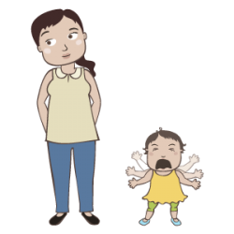
¿Qué es una pataleta?

Slide 2
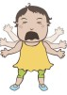
¿Por qué los niños y las niñas hacen pataletas?

Slide 3
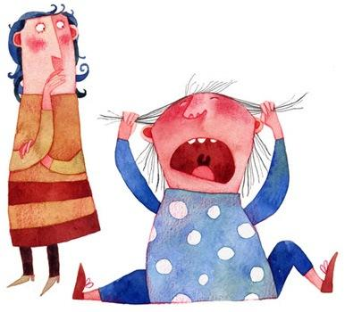
¿Cómo controlar una pataleta?

Slide 4
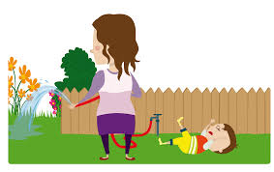
¿Qué significa “Manejo respetuoso de las pataletas?

Slide 5
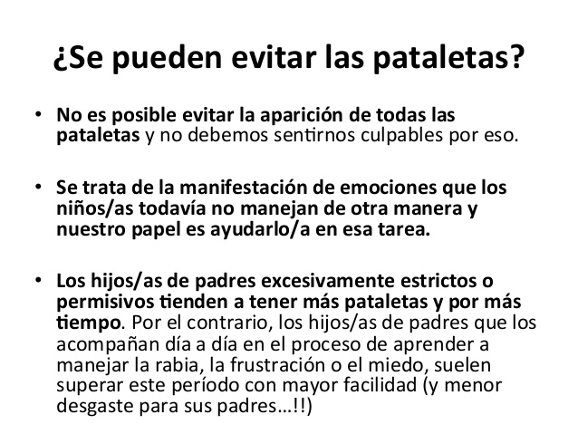

Slide 6
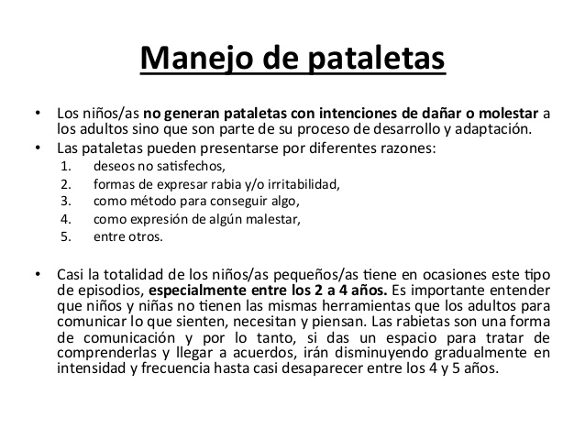

Slide 7
